Slide 1
ZURn6311 Dotazníkový výzkum: Proces odpovídání na položky
Lenka Dědková

Slide 2
ÚKOL 6
Každá skupinka: shrňte nám, jak to šlo
S jakými problémy jste při kognitivní testování nejvíce bojovali?
Jsou všechny položky vhodné pro použití v českém a slovenském prostředí?
Alternativní média – rozdílný význam v zahraničí a u nás.
  „Alternativa vůči mainstreamu a dominantním médiím (community media, independent media, etc.)“ vs. „dezinformační weby a fake news“.
Report z kognitivního testování
  Kdo byli moji respondenti? (Věk, pohlaví, obor VŠ apod.) – kognitivní testování (i pilotáž) popisujeme vzorek stejně jako u ostrého sběru
    Je potřeba uvést relevantní informace, které usnadní interpretaci dat
  Jací respondenti nerozuměli konkrétním položkám? Kolik jich bylo?

Slide 3
K odpověďové škále
1 naprosto souhlasím 2 spíše souhlasím 3 nevím 4 spíše nesouhlasím 5 naprosto nesouhlasím
Rozhodně nesouhlasím, Nesouhlasím, Ani nesouhlasím ani souhlasím, Souhlasím, Rozhodně souhlasím
1. Vôbec nesúhlasím, 2. Nesúhlasím, 3. Ani nesúhlasím, ani súhlasím, 4. Súhlasím, 5. Úplne súhlasím
Jaký je rozdíl mezi „souhlasím“ a „spíše souhlasím“?
  Větší „mezera“ mezi střední neutrální hodnotou a „souhlasím“
  U mnoha věcí máme ale jen mírnou (ne)souhlasnou tendenci
U 5-bodové škály měřící nepolarizované postoje/názory doporučujeme mít verzi se „spíš“
U 7-bodové pak mít oboje

Slide 4
Střední hodnota
1 naprosto souhlasím 2 spíše souhlasím 3 nevím 4 spíše nesouhlasím 5 naprosto nesouhlasím
Rozhodně nesouhlasím, Nesouhlasím, Ani nesouhlasím ani souhlasím, Souhlasím, Rozhodně souhlasím
1. Vôbec nesúhlasím, 2. Nesúhlasím, 3. Ani nesúhlasím, ani súhlasím, 4. Súhlasím, 5. Úplne súhlasím
Další možné varianty: „ani tak, ani tak,“ „někde mezi“
  Opatrnější být na „nevím“ – může označit jak neutrální postoj, tak to, že člověk nerozumí otázce
Má smysl přidávat i další možnost typu „nedokážu posoudit“ (jiné varianty „není relevantní“, „nehodí se,“ „nemám zkušenost“..)?
  Někdy ano – v případech, kdy je reálné, že něco objektivního může v posouzení bránit
  Tady spíš ne – nechali bychom na střední hodnotě

Slide 5
Pokračování z minula…
…ještě k obecné struktuře a podobě dotazníku

Slide 6
Eligible respondents
Tj. cílová populace
Obecná VS specifická
Typická omezení
  Věk
  Konkrétní zkušenosti nebo zažité události (uživatelé sociálních sítí, čtenáři konkrétního média, majitelé chytrých telefonů, rodiče dětí v nějakém věku..)
Ideálně pozveme pouze ty, kteří do cílovky patří
  Pokud to nejde:
    Omezení vzorku vždy uvést v pozvánce (Výzkum je určen pro ty, kteří…)
    Vždy i screeningové položky (nezbytné, nezapomínejte na ně ve vašich DP)

Slide 7
Eligible respondents
Screeningové proměnné dát někam k začátku dotazníku
Nastavit filtr → skončit dotazník
  Pokud nelze – pak je vymazat z databáze před analýzou
Někteří pro vás nevhodní respondenti mohou přesto chtít dotazník vidět (zvědavost..)
  Další důvod, proč mít možnost vyhnout se odpovědi na položku (možnost „nechci odpovědět“ nebo nepovinné odpovědi)

Slide 8
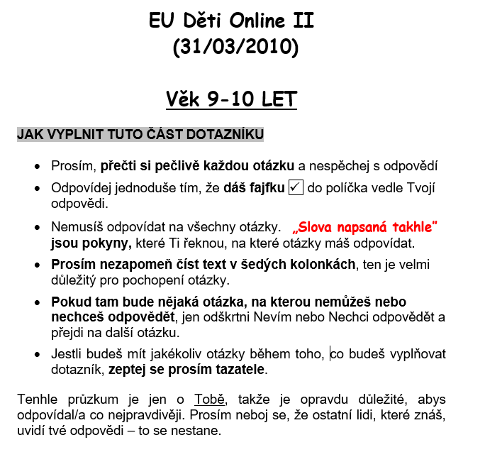
Instrukce
Porozumění celkové logiky a instrukcím dotazníku výrazně ovlivňuje odpovědi (jak se odpovídá, jak to celé funguje, které otázky odpovídají první)
Self-completion: větší důraz na dobré instrukce než pokud máme tazatele

Slide 9
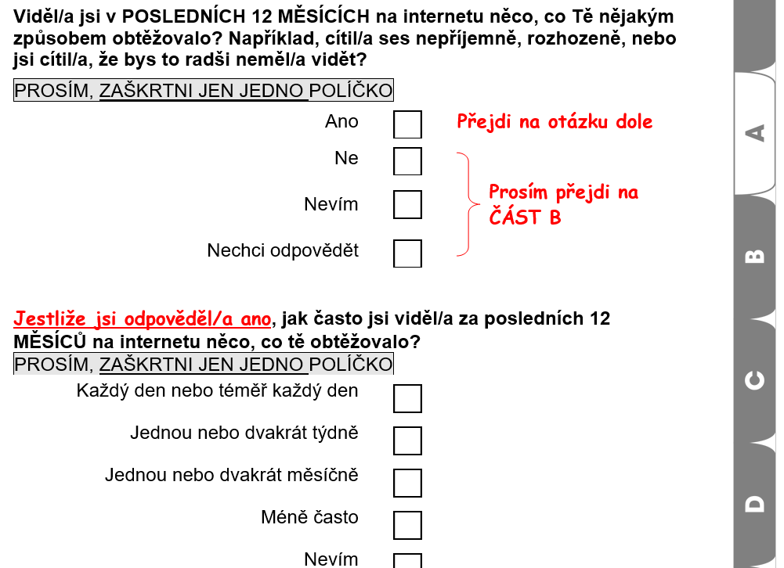
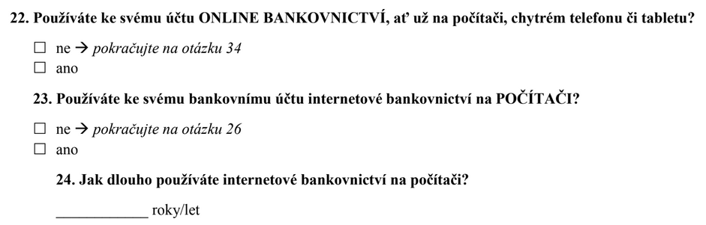
Instrukce
Filtrovací otázky a follow-up otázky
  Je potřeba respondenta opravdu dobře navést
Online jednodušší díky možnosti adaptivního testování (automatické vyfiltrování ne/relevantních otázek)
Populace: dospělí lidé s bankovním účtem

Slide 10
Instrukce
Tady je obrázek žebříku. Představ si, že tento žebřík znázorňuje postavení lidí v naší zemi.
ZAŠKRTNI PROSÍM POLÍČKO, KDE SI MYSLÍŠ, ŽE JSI TY A TVÁ RODINA.
Na vrcholu žebříku jsou lidé, kteří se mají nejlépe - ti, kteří mají nejvíce peněz, nejlepší vzdělání a nejuznávanější zaměstnání
□ | 10
□ | 9
□ | 8
□ | 7
□ | 6
□ | 5
□ | 4
□ | 3
□ | 2
□ | 1
□ | 0
U neobvyklých formátů odpovědí nebo u populací, kde lze očekávat malou zkušenost s dotazníky - přidat cvičné otázky.
V dolní části jsou lidé, kteří se mají nejhůř - ti, kteří mají nejméně peněz, jsou nejméně vzdělaní a mají nejméně uznávané nebo žádné zaměstnání
□ Nevím
□ Nechci odpovědět

Slide 11

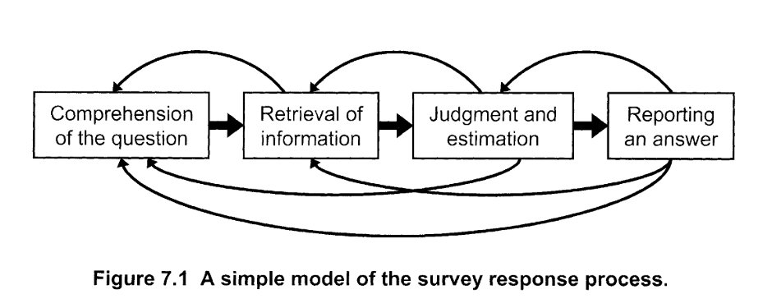
Proces odpovídání
Groves et al., s. 218
Ve studijních materiálech

Slide 12

Proces odpovídání
Components of the Response Process (Tourangeau, Rips, & Rasinski, 2000)
Komponenta | Specifické procesy
Pochopení | Věnujeme pozornost otázce a instrukcím Rozumíme významu otázky Dokážeme určit, na jakou informaci se nás otázka ptá
Vybavení si a paměť | Jsme schopní si požadovanou vzpomínku vybavit, odpovědět na otázku Dokážeme doplnit chybějící detaily
Posouzení | Zhodnotíme celistvost a relevanci vzpomínky/informace Rozhodneme se, jestli se nám chce si na danou věc vzpomínat nebo na otázku odpovídat
Zodpovězení | Vybíráme z nabízených odpověďových možností „Upravujeme“ a dáváme naši odpověď (e.g., social desirability)
V každé „komponentě“/ fázi odpovídání mohou nastat různé problémy, které ovlivní to, jak odpovíme nebo neodpovíme

Slide 13
Kolikrát jste během posledních 6 měsíců vkládali nové fotografie na svůj profil na sociální síti?
  Namísto „sociální síti“ si představte 1 síť, kterou používáte (FB, IG, …)
  Zkuste si na to odpovědět a všímejte si toho, jak to děláte (co zvažujete, jak se dostanete k odpovědi)

Slide 14
Kolikrát jste během posledních 6 měsíců vkládali nové fotografie na svůj profil na sociální síti?
  (1) nikdy,
  (2) jednou,
  (3) párkrát,
  (4) aspoň jednou za měsíc,
  (5) aspoň jednou týdně,
  (6) denně nebo skoro denně
  (7) několikrát denně

Slide 15
Jak často jste během posledních 6 měsíců vkládali nové fotografie na svůj profil na sociální síti?
  Nikdy
  Málokdy
  Občas
  Často
  Docela často
  Opravdu velmi často

Slide 16
Jak často jste během posledních 6 měsíců vkládali nové fotografie na svůj profil na sociální síti?
  Nikdy nebo téměř nikdy
  Příležitostně
  Občas
  Často
  Velmi často

Slide 17
Vyklikejte svoje odpovědi
https://docs.google.com/forms/d/e/1FAIpQLSesXkJHlgJmImGzrQTADidKAMaxOS1oOk0C9IQJbD5hVnivuQ/viewform?usp=sf_link

Slide 18
Proces odpovídání
Vypadá komplikovaně
  Ale:
  Někdy některé kroky přeskočíme
  (jindy se v krocích vracíme zpět)
  Využíváme heuristiky
  A ve výsledku to může být rychlý proces: 5s pro attitudes
Jiné modely procesu odpovídání:
  Dělení na dvě cesty: „high“ a „low,“ „centrální“ a „periferní,“ „systematické“ a „heuristické“
  „Satisficing“ – způsob odpovídání za využití minimálního úsilí
  Tourangeau ve svém modelu argumentují, že to nejsou výlučné cesty, ale různě se prolínají a míchají v různých fázích odpovědi na jednotlivé položky i v různých fázích dotazníku
  Tj. nebrat je jako „buď – anebo,“ ale spíš jako spektrum, mezi kterým se pohybujeme v závislosti na mnoha dalších faktorech (motivace, únava, srozumitelnost…)

Slide 19
Proces odpovídání
Jiný způsob, jak uvažovat o odpovídání:
  Odpovědi založené na „existující odpovědi“ vs nově tvořené v momentě odpovídání
  „Existující odpověď“: informaci už máme ve tvaru, který položka vyžaduje
    Víme, že jsme studenti FSS
    Víme (obvykle) kolik nám je let
    Někdy můžeme i vědět, že naše odpověď na otázku „Jak často postujete fotky na FB“ je „velmi často“
      Např. se nás na to nedávno někdo ptal
  Hodně často odpověď ale nemáme – a zvažujeme je nově → „tvorba“ odpovědi
    I proto, že sami víme, že hodně věcí se v čase mění (nálada, znalosti, frekvence chování)
    Týká se i postojů, vlastností..

Slide 20
Dva hlavní typy položek
Behavioral / factual items: ptají se na zažité zkušenosti, aktivity, znalosti
  Ptají se v podstatě na „objektivní“ fakta
  Otázky na události v časovém rámci, trvání, frekvenci, vlastnictví..
Attitude items: ptají se na názory na věci
  Pozor: nejen postojové, i když se termín tak používá
  Patří sem i otázky na vlastnosti, schopnosti
  Ptají se na hodnocení
  Odpovědi se typicky pohybují na plynulém kontinuu mezi dvěma krajními póly
I když se mohou zdát hodně odlišné, proces odpovídání je na ně podobný
  I u hodnotících položek hledáme v paměti vodítka pro odpověď, rozhodujeme se, kam spadá v možnostech odpovědí a zda chceme odpověď nějak cenzurovat

Slide 21
Krok „0“ Encoding
Před survey: proces ukládání a vytváření vzpomínek po zkušenosti
  Struktura paměti se pořád debatuje
  My sami si rámujeme naše zkušenosti
  Když se ptáme v dotazníku, typicky se ptáme na „významový rámec“ a ne na konkrétní zkušenost
    „Jak často sledujete publicistické pořady“
    Stejný pořad může někdo chápat jako publicistický a jiný ne
Je dobré přemýšlet o tom, jak mohou mít různí lidé zarámované stejné zkušenosti
  Především v deskriptivních typech výzkumů
  A ve výzkumech, které chtějí zjišťovat „fakta“ spíš než subjektivní názory

Slide 22
Krok 1. Porozumění
Cíl: určit, na jakou informaci se otázka ptá
  K tomu využíváme i nabídku odpovědí
  Pokud je otázka komplikovaná, často si ji interpretujeme po kouskách
Jak často jste během posledních 6 měsíců vkládali nové fotografie na svůj profil na sociální síti?
Jak často jste během posledních 6 měsíců vkládali na svůj profil na Facebooku takové nové fotografie, které zobrazovaly vás s alespoň jedním blízkým člověkem a zároveň získaly alespoň 10 „lajků“?
  Rozumíme, na co se ptá?

Slide 23
Jak pomoci porozumění
Kognitivní testování a pilotáž
Používejte cílové populaci srozumitelné pojmy
Poskytujte doplňující vysvětlení, pokud jsou potřeba
  „Používáním internetu myslíme používání na jakémkoliv zařízení, ať se jedná o stolní počítač, chytrý telefon nebo tablet“
  „Na internetu se můžeme bavit i s lidmi, které neznáme osobně – to znamená, že jsme s nimi poznali právě na internetu a nepotkali jsme se v realitě.“
Vyhněte se tvrzením s dvojitým záporem a obzvlášť
  Nesouhlasím s tím, aby se v pátek nechodilo do práce
    Ano - Ne
    Jak se zeptat lépe?

Slide 24
Jak pomoci porozumění
Vyhněte se dlouhým a komplexním větám
  Krátit, zjednodušovat, rozsekat dlouhá souvětí na věty
Vyhněte se vágním otázkám i odpovědím
  Kolik přesně je „občas“? (ale často to tak chceme)
Vyhněte se dvouhlavňovým otázkám
  Do jaké míry věříte nebo nevěříte tomu, že země je placatá a koriandr by se měl zakázat?
  Jak se zeptat lépe?
  Ne vždy je to tak očividné:
    Dokážu najít a pochopit informace o dopadech očkování proti COVID-19
    Děti by měly trávit víc času venku, aby měly dostatek vitamínu D

Slide 25
Jak pomoci porozumění
Být opatrný i na „všední“ pojmy
  Jak často během obvyklého dne kontrolujete stav své ledničky?
    Je obvyklý den všední den nebo víkend?
    → Jak často během obvyklého víkendového dne….?
  Jak často jste během posledního roku navštívili ZOO?
    Co je poslední rok?
      Kalendářní rok? Školní rok? 12 měsíců ode dne dotazování?
      → Jak často během posledních 12 měsíců, tj. zhruba od května 2020…
  Myslíte si, že děti by měly používat…?
    → Myslíte si, že dnešní předškolní děti (tj. 5-6 leté)…
    → Myslíte si, že vaše děti…
Respondenti často odpovídají i na otázky, kterým nerozumí nebo nemají potřebnou znalost
  - Až ¼ respondentů dá nějakou odpověď, pokud nemohou odpovědět „nevím“
  Tam, kde je reálné, že nemusejí vědět nebo rozumět mít explicitně „nevím“ jako odpověď

Slide 26
Návodné otázky
Otázky, v jejichž formulaci nebo odpovědi jsou vodítka, které nějakým způsobem nasměrovávají odpověď
  Souhlasíte s tím, že banány se loupou od špičky?
    Ano
    Ne
    „Souhlasíte“ na začátku vede lidi spíš k souhlasné odpovědi
    Jak se zeptat lépe?
  Jak se vám líbila kniha XYZ
    Vůbec – trochu – dost - opravdu hodně
    Jak se zeptat lépe?
Vyváženost položek (instrukce i odpovědi)!
  Jak moc souhlasíte nebo nesouhlasíte…
  Používat balancované odpověďové škály, pokud je konstrukt „obousměrný“

Slide 27
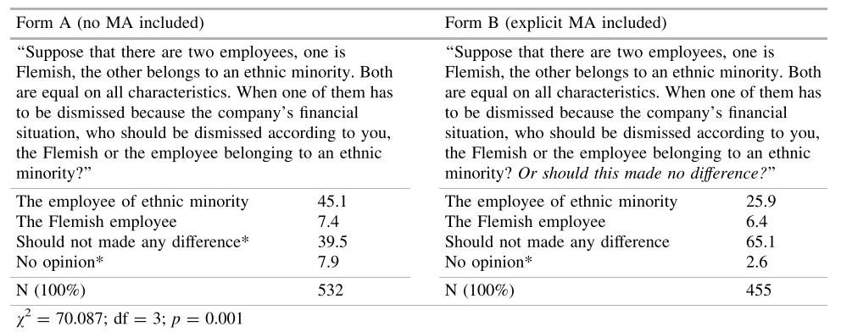
Gideon, s. 164

Slide 28
Návodné otázky
Pojmy/sousloví s výraznými konotacemi:
  Měla by vláda snížit procento odváděných daní z vašich těžce vydělaných peněz?
  Měla by vláda utrácet víc peněz za vzdělávání?
  Jak se zeptat lépe?
Zakomponované hodnocení
    Co si myslíte o prevenci dramatických dopadů klimatické krize?
      Měla by se zvýšit
      Měla by se snížit
    Kyberšikana představuje opravdu závažný problém, který může vést k dětským sebevraždám. Jaký je váš postoj k rušení preventivních programů na školách?
Kotvy nebo jiná vodítka k odpovědi
    Osmipatrový panelák měří přibližně 25 metrů. Jak vysoký je dům, kde bydlíte vy?
      U otázek, kde jde o fakta, jsou podobná vodítka fajn!
    Závislostí na internetu trpí jen velmi malé procento lidí. Myslíte si, že jste závislá/ý na internetu?
      U hodnotících otázek mohou být problematická - pokud nám jde o zjištění skutečného subjektivního hodnocení člověka o míře pociťované závislosti, takovou položkou ji nezjistíme

Slide 29
Krok 2. Vybavení si informace
(typicky) z dlouhodobé paměti
Využíváme různá vodítka
  Kolik fotografií jste sdíleli v prosinci 2020?
    Vodítka v paměti: ha, Vánoce! Silvestr! Mikuláš!
Schopnost vybavit si informaci závisí na mnoha faktorech
  Kdy se událost stala
  Výraznost události/zkušenosti
  Četnost události – časté si pamatujeme vágněji
  Bohatost vodítek – kolik fotografií jste sdíleli v únoru 2021?
  Čas, který máme a věnujeme vybavování informace
  Motivace
Velmi často nevylovíme „hotovou odpověď“ – nemáme dopředu spočítaný počet sdílených fotek, na který bychom si jen vzpomněli
Vzpomínáme tedy na kousky informací, ze kterých odpověď tvoříme (další krok)

Slide 30
Paměť
Paměť není zdaleka dokonalá: Schacter, 1999: 7 sins of memory
  Postupné zapomínání dobře zapamatovaných informací
  Nedostatečné zapamatování informací, kterým jsme nevěnovali velkou pozornost
  Vzpomínkový blok – v danou chvíli si prostě informaci nevybavíme
  Misattribution – správná vzpomínka, ale špatný čas, špatný zdroj
    Vč. toho, že za zdroj nápadu považujeme sebe nebo toho, že si
    „pamatujeme“ na události, které se ale nestaly
  Suggestibility – zakomponování toho, co říkají jiní do naší vzpomínky
    Od předchozího se odlišuje tím, že tady je vliv někoho třetího
  Zkreslení – minulé vzpomínky jsou ovlivněny současnými znalostmi, postoji, náladou
    Tendence k vyšší konzistenci se současností
  Persistence – pamatování (a někdy patologické vybavování si) si vzpomínky, kterou
  bychom raději zapomněli (traumatické, nepříjemné, intruzivní vzpomínky)
Absence vzpomínky, kterou bychom si chtěli vybavit
Změněná vzpomínka
Přítomnost vzpomínky, kterou nechceme

Slide 31
Paměť
Nedostatečné zapamatování informací, kterým jsme nevěnovali velkou pozornost
  Častý případ informací, na které se ptáme v našich výzkumech
    Mediální praxe
    Frekvence používání internetu (i konkrétní apky/programy)
    Četnost komunikace
    Čtení zpráv
    …

Slide 32
Jak pomoci vybavování
Nabídnout vodítka
  Jak často jste během posledních 6 měsíců, to znamená v období od ledna do konce června, vkládali nové fotografie na svůj profil na sociální síti?
  Jak často jste během posledních měsíců sledovali zpravodajství? Mohlo to být v televizi, v rádiu, na internetu nebo novinách.
Povzbudit k tomu, aby věnovali energii na přemýšlení
  Zamyslete se teď prosím nad vaším používáním Instagramu. Jak často…?
  Jak často…? Prosím, pokuste se odpovědět co nejpřesněji, tento údaj je pro výzkum obzvláště důležitý.
Zároveň ale pokud se ptáme na obtížně spočitatelné jevy, můžeme v některých případech spíš připustit, že odhad stačí – Víme, že spočítat všechny fotky může být těžké, zvláště pokud jich sdílíte hodně. Pokud je spočítat nedokážete, zkuste počet alespoň odhadnout.

Slide 33
Jak pomoci vybavování
Při komplikované „definici“ se ptát postupně
Jak často jste během posledních 6 měsíců vkládali na svůj profil na Facebooku nové fotografie, které zobrazovaly vás s alespoň jedním blízkým člověkem? (nikdy - - - každý den)
A jak často to byly fotografie, které získaly alespoň 10 „lajků“?
Nebo - kolik z nich získalo alespoň 10 „lajků“? (žádná - - - všechny)
Při započítání víc elementů se ptát jednotlivě
  Namísto „Kolikrát jste byli za poslední měsíc v obchodě“ se zeptat Kolikrát jste byli v obchodě, který se dominantně zaměřuje na prodej:
    Potravin (Albert, Tesco,..)
    Drogerie (Teta, DM,..)
    Elektroniky (Datart,..)
    …

Slide 34
Reference period
Čím dál do minulosti, tím obtížnější vybavování si z paměti
Časový rámec volte tak, aby byl co nejužší, ale aby byl schopen postihnout, co vy potřebujete
  Některé jevy jsou řídké – pokud byste se ptali jen na poslední měsíc, většina lidí by odpověděla „nikdy“ nebo „jednou“
  Některé jsou naopak výrazně frekventované a stačí úzký interval
  → TEORIE a to, co víme z předchozích výzkumů o vaší cílovce
Lidé obecně nejsou moc dobří v tom pamatovat si, kdy přesně se událost stala (pokud nemá fixní místo v kalendáři)
  Vánoce vs. preventivní prohlídka u obvodního lékaře
  Častěji rámujeme události ne podle data, ale podle osobně významných milníků (poslední měsíc – ajo, to znamená po mé dovolené…)
  „Telescoping“ – tendence reportovat do časového rámce i věci, které se staly před ním (forward telescoping) nebo opomenout ty, které se staly v něm (backward telescoping)
    Zdá se, že forward je častější → nadhodnocování počtu jevů

Slide 35
Typické chování vs. minulé chování
„Typické chování“ – stabilnější vzorce chování (přinejmenším tak, jak si je respondent myslí)
„Minulé chování“ (Jak často jste dělal během posledního týdne…) - aktuální chování
  Ale delší časový rámec už obvykle zachycuje „typické“ chování (posledních 6 měsíců,…)
Co je pro vás lepší záleží na VO, ale:
  I když se ptáme na konkrétní časový interval, lidé mají tendenci přemýšlet a odpovídat spíš o „obvyklých“ chováních
    → méně přesné odpovědi
    Jak často jste během posledních 2 týdnů jedl/a něco sladkého?
V obou případech je lepší zdůraznit, na co se ptáme, v instrukci:
  „Typické chování“ – použít slova jako „obvyklý,“ „typický“ (týden, měsíc), „průměrně,“…
  „Minulé chování“ – např. „Možná jste se během minulého týdne choval jinak než je pro vás obvyklé. Nás teď zajímá právě to, jaké to bylo minulý týden.“

Slide 36
Přesnost
Techniky pro lepší vybavování událostí v rámci časového rámce
  Mít dost úzký časový rámec, aby se omezilo nevybavení
  Další: s pomocí kalendáře, deníčkové metody, dohledání informací, doptávání tazatele, ohraničení časového rámce významovými milníky spíš než čistým časem
    Jak často se ti během prázdnin stalo…
Online self-completion sběry – snažte se motivovat respondenty k poctivému vybavování, vysvětlujte jim, že (a proč) vám jde o co největší přesnost (pokud vám o ni jde)
  Zároveň je ale potřeba smířit se s tím, že lidé většinou přesně neodpoví
  A v rámci toho interpretovat výsledky
    V textu vědeckých prací proto najdete věty „Respondenti uváděli, že průměrně snědli 3 čokolády za měsíc“ a ne „Respondenti průměrně snědli 3 čokolády za měsíc“
    Podobně u self-reported hodnotících škál „Dokážu poznat kvalitní informace“ ≠ respondenti dokážou poznat..
Pokud vzhledem k VO potřebujete velmi přesný údaj, pak je tomu potřeba přizpůsobit celý design – self-completion bez tazatele může být no-go

Slide 37
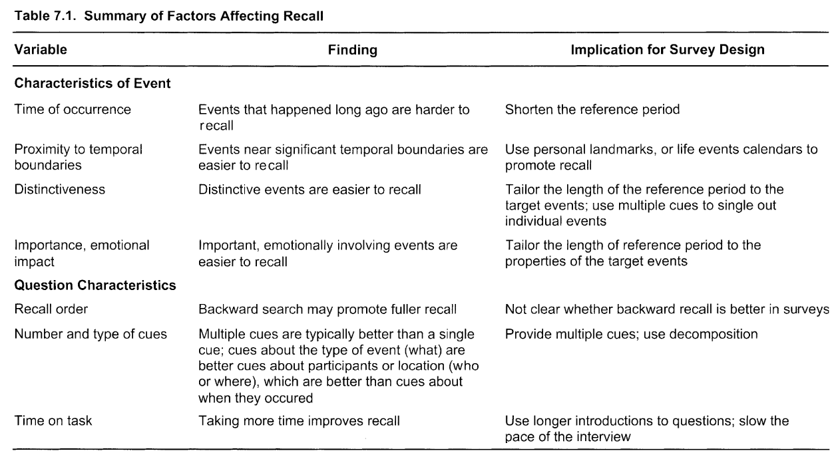
Groves, s. 232 & Tourangeau, s. 98

Slide 38
Úkol 7
Začněte víc řešit věci pro váš projekt
  Úkol: obecné téma projektu, cílová populace a kdo se na něm bude podílet (jména lidí ve vaší skupince)
  Stačí stručně (max 1 NS)
  Pokud téma nebo cílovku ještě nevíte, napište, co zvažujete a proč si ještě nejste jistí
  (změna tématu je později možná)

Slide 39
Literatura
Gideon, L. (Ed.). (2012). Handbook of survey methodology for the social sciences. New York: Springer.
Groves, R. M., Fowler Jr, F. J., Couper, M. P., Lepkowski, J. M., Singer, E., & Tourangeau, R. (2009). Survey Methodology (Vol. 561). John Wiley & Sons.
Tourangeau, R., Ripps, L. J., Rasinski, K. (2000). The psychology of survey response. Cambridge University Press.

